Slide 1

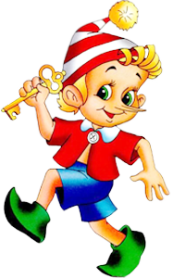
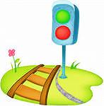
«Приключения Буратино в стране Светофории»
Муниципальное бюджетное дошкольное образовательное учреждение «Детский сад общеразвивающего вида № 7»
муниципального образования «Лениногорский
муниципальный район» Республики Татарстан
Информационный журнал
по правилам дорожного движения
для родителей и детей
выпуск № 5
Лениногорск,
Ноябрь 2017 г.

Slide 2



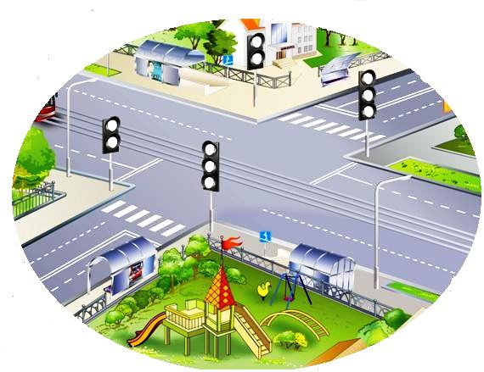



Уважаемые, ребята и взрослые!
Вот и осень. Листья желтеют понемногу,
Наступило 1 сентября, а значит это новые знания,
новые задания, игры и правила дорожного движения!
И снова с вами ваши друзья Буратино,
Пьеро и Мальвина! В добрый путь!.
Скорее же переворачивайте страницу…

Slide 3
«Уроки Буратино»
«Что такое ПДД?»
Правила Дорожного
Движения—это правила,
регулирующие обязанности
участников дорожного движения (водителей транспортных средств, пассажиров, пешеходов). История правил дорожного направление движения к населённому пункту и расстояние до него. Решение о
создании единых Европейских правил дорожного движения было принято в 1909 году на всемирной конференции в Париже, ввиду увеличения числа автомобилей, роста
скоростей и интенсивности
движения на городских улицах. Первые известные попытки упорядочить городское движение были предприняты ещё в Древнем Риме Гаем Юлием Цезарем
По его указу в 50-х годах до н. э. на некоторых улицах города было
введено одностороннее движение. С восхода солнца и до конца «рабочего дня» (примерно за два часа до его захода) был запрещён проезд частных повозок, колесниц и экипажей. Приезжие были обязаны оставлять свой транспорт за чертой города и передвигаться по Риму пешком либо наняв паланкин. Тогда же была учреждена специальная служба надзора за соблюдением этих правил, в неё набирали в основном бывших пожарных из числа вольноотпущенников. Основные обязанности таких регулировщиков заключались в предотвращении конфликтов и драк между владельцами транспортных средств. Многие перекрёстки оставались нерегулируемыми.

Slide 4
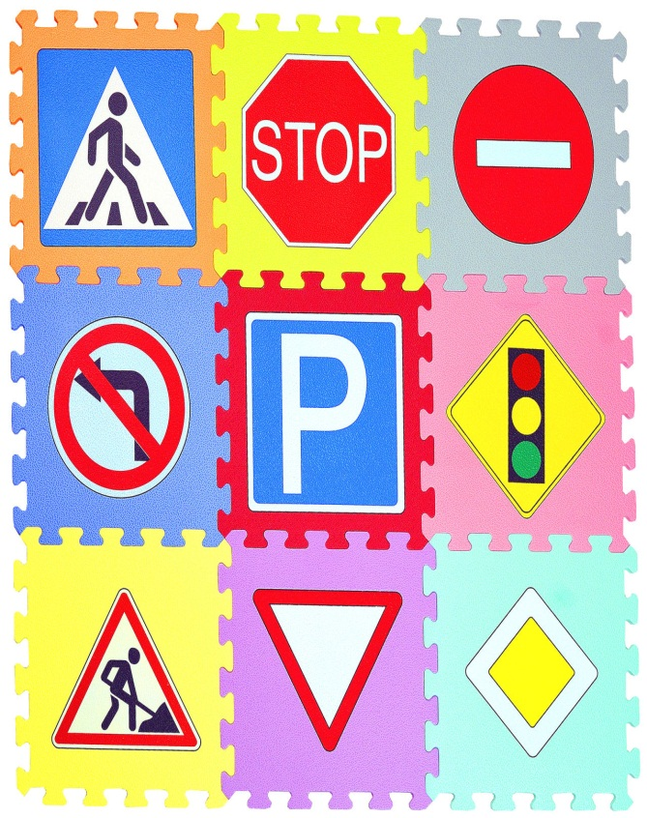
«Уроки Буратино»
Знатные вельможи могли обеспечить себе беспрепятственный проезд по городу — они высылали впереди своих экипажей скороходов,
которые расчищали улицы для проезда хозяина. Роль дорожных знаков на дороге крайне велика: они информируют водителей об опасных участках дороги, обязывают снизить скорость, запрещают обгон там, где он связан с повышенным риском. Дорожные знаки делятся на
несколько групп:
- Предупреждающие
(треугольники с белым
фоном, красной окантовкой и
черными рисунками);
- Знаки преимущественного права проезда (порядок проезда
узких мест и перекрестков);
-Запрещающие и ограничивающие знаки
(белый круг с красной окантовкой и черным рисунком);
- Предписывающие знаки
(круглой формы с синим фоном и белыми рисунками.
Предписывающие совершение тех или иных действий);
- Знаки особых предписаний;
- Информационные знаки
(прямоугольной формы и синего (иногда – зеленого) цвета, о расположении полос, характере дороги, предприятиях сервиса и
многом другом);
-Информационно - указательные знаки и указатели направлений.

Slide 5
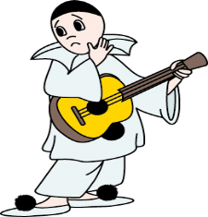




«Изучаем дорожные знаки»
Привет друзья! Я продолжаю свой урок и хочу рассказать о новых дорожных знаках!
Знак «Остановка запрещена»
Здесь машину не грузи,
Не паркуй, не тормози.
Этот знак всем говорит:
«Тот не прав, кто здесь стоит!»
Знак «Подача звукового сигнала запрещена»
Эй, водитель, не гуди,
Шумом спящих не буди.
Не пугай гудком прохожих,
Ведь и сам оглохнешь тоже.
Знак «Падение камней»
Вот дорога, ты на ней
Попадешь под град камней.
Здесь обвал всегда возможен,
Будь предельно осторожен!
Знак «Техобслуживание»
Ай-ай-ай! Какая жалость!
Что-то вдруг у нас сломалось.
Знак нам этот говорит:
«Здесь машинный Айболит!»
.

Slide 6
«Игры для закрепления знаний детей о ПДД»
В эти игры вы можете поиграть дома со своим ребенком!
Игра «Угадай, куда ехать»
По командам «Налево!», «Направо!» дети поворачивают налево или направо и продолжают движение, по команде «Кругом!» — вертятся вокруг своей оси, по команде «Задний ход!» — пятятся, как раки, по команде «Обратно!» — поворачиваются и «едут» в обратном направлении.
Игра «Волшебный круг»
Материал: два картонных диска, соединенных в центре винтом. На нижнем круге вдоль края приклеены обозначения дорожных знаков. На внешнем круге у края вырезается окошко по размеру чуть больше дорожных знаков; картинки с изображением дорожных ситуаций.
Ход игры:
1-й вариант: Детям показывается знак на круге, они должны назвать его и объяснить его значение.
2-й вариант: Детям называется знак, они должны найти его на круге и объяснить его значение.
3-й вариант: Детям показывают картинку, изображающую ситуацию на дороге, они должны найти дорожный знак, который здесь необходимо поставить («Остановка автобуса», «Пешеходный переход», «Железнодорожный переезд без шлагбаума» и т. д.)
Игра «Кто скорее соберет?»
На столе перед ребенком выкладываются картинки с изображением разного транспорта и предлагается в одну сторону отобрать весь пассажирский транспорт, а в другую - весь грузовой. Ребенок называет весь транспорт, который он отобрал.

Slide 7
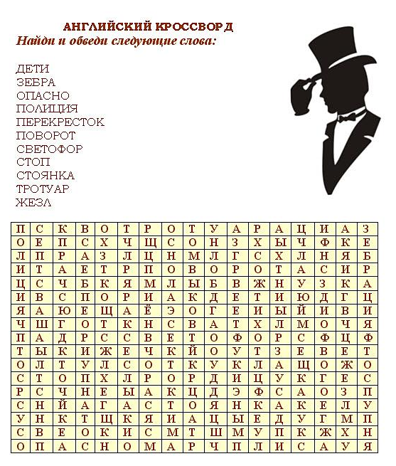
«Игры для закрепления знаний детей о ПДД»
Разгадайте кроссворд!

Slide 8
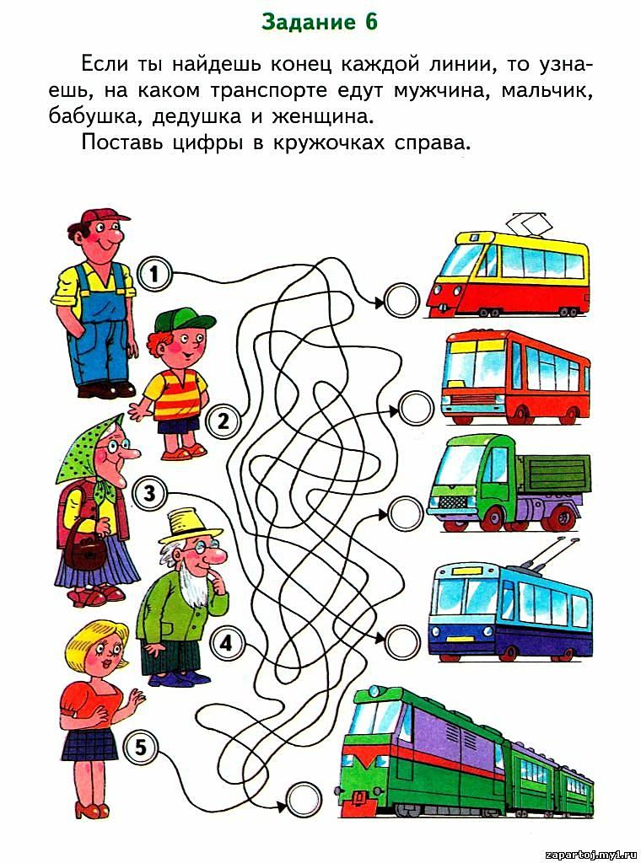
«Игры для закрепления знаний детей о ПДД»

Slide 9
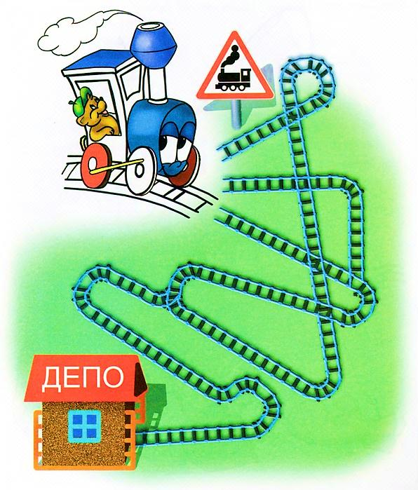
«Игры для закрепления знаний детей о ПДД»
Помогите паровозику
пройти лабиринт

Slide 10


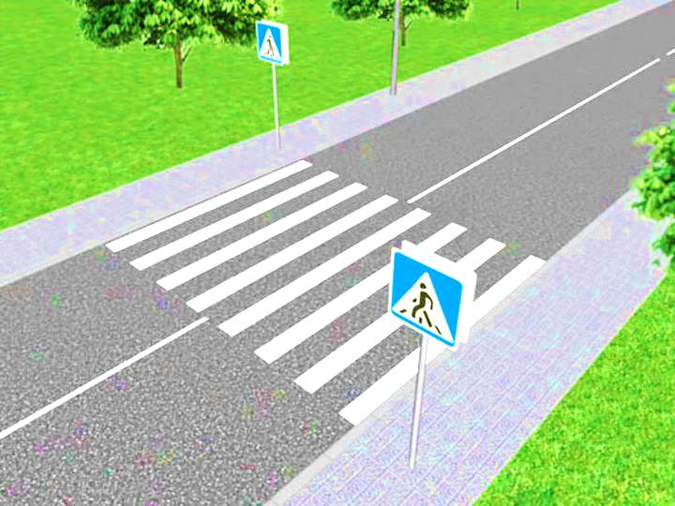




«В гостях у сказки»
.
Жил на свете Бегемотик, неумелый пешеходик. Неумело он ходил, ведь учиться не любил. Правила не знал совсем и однажды захотел,
В гости он сходить к Еноту, другу милому в субботу. В лес соседний – далеко, жил Енотик от него. Спозаранок он собрался, в путь дорогу наряжался,
Взял гостинчик другу он и побрёл своим путём. Сквозь ухабы пробирался через кочки и луга. Наш герой не растерялся, на шоссе набрёл едва
Здесь машины тут и там едут, мчатся по газам. Не дают ему пройти. Что же делать? Как идти? Где же правила найти?
Мы поможем Бегемоту, ведь сегодня же суббота! День рожденье у Енота!
Нарисуем переход, Бегемотик,
выход – Вот! Черно – белые полоски пересечь их очень просто. И тогда успеешь в срок ко дню рожденья на пирог! Только правила учи, нас ребят не подводи!

Slide 11

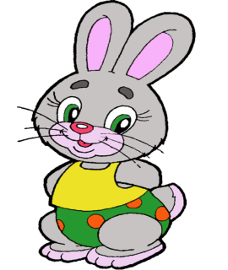
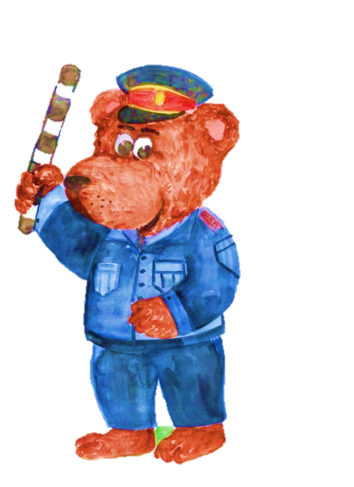

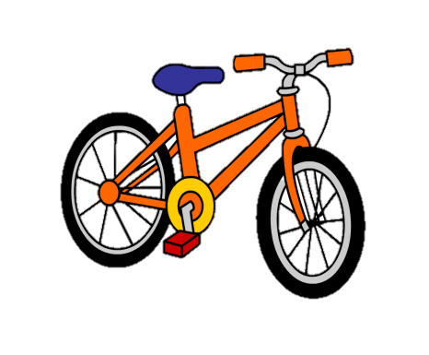
«В гостях у сказки»
.
В одном сказочном лесу жил зайчонок Ушастик, он мечтал о велосипеде. И вот на День рождения мама и папа подарили ему новенький, блестящий велосипед. Папа Заяц сказал строго:
- В лесу есть большая дорога, будь внимателен, не катайся около неё. Ушастик был так счастлив, что даже не обратил внимания на его слова. Он помахал лапкой и поехал хвастаться подарком. У его друга ёжика Колюнчика, тоже был велосипед. И вот они уже катятся быстрее ветра по лесным тропинкам. А вот и дорога, огромные грузовики и автомобили несутся по ней, а вблизи ни пешеходного перехода, ни светофора. Ушастик еле-еле успел затормозить, а Колюнчик налетел на него сзади и оба упали с велосипедов.
Вдруг, на дороге появился Медведь, он в лесу полицейским работал.
- Куда это вы так спешите? – спросил он строго.
- Мы катались. - Тихо ответил Ушастик.
- Кататься на велосипеде нужно далеко от проезжей части, а то может случиться беда. – Покачал головой Медведь.
- А что случиться? - спросил ежик.
- Мы можем погибнуть. - Сказал грустно Ушастик, он знал про правила дорожного движения. Зайчонок и ёжик встали, развернули свои велосипеды и поехали подальше от дороги, а вечером папа Заяц и папа Ёж сделали для них велосипедную трассу. С тех пор вся лесная детвора там катается. А Медведь вечерами учит зверюшек правилам дорожного движения.

Slide 12




«Что почитать ребенку о ПДД»
Почитайте вместе с детьми!

Slide 13
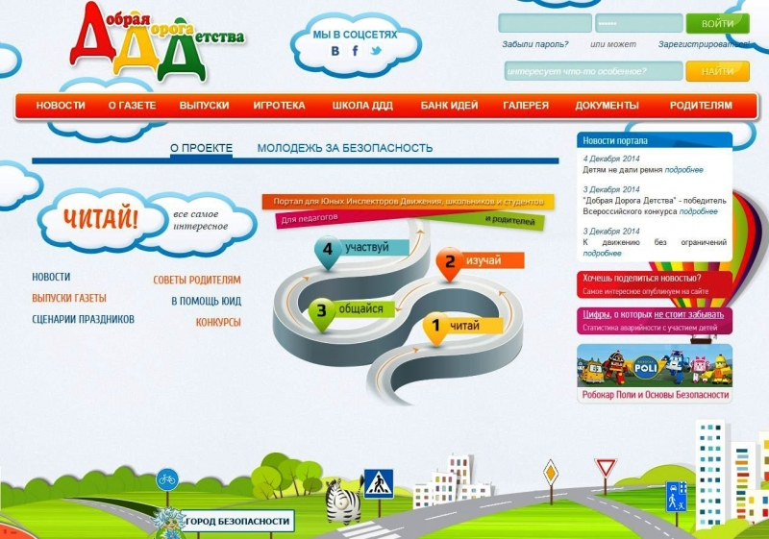

«Информационные порталы»
На страницах этих сайтов вы можете вместе с детьми изучать правила дорожного движения дома
http://sakla.ru/
О ПОРТАЛЕ
Проект «Сакла» направлен на создание уникальной интерактивной детской среды по обучению правилам дорожного движения.
Цель – формирование навыков безопасности у детей от 4 до 11 лет и, как следствие, снижение детского травматизма на дорогах Республики Татарстан и воспитание в будущем законопослушных участников дорожного движения. В рамках проекта ребенок сможет познакомиться с интерактивной обучающей онлайн игрой «Город безопасного детства», мультимедийными обучающими модулями «Сакла» и серией мультфильмов «Дозорные дорог».
http://www.dddgazeta.ru/
В Европейском докладе о состоянии безопасности дорожного движения, изданном Всемирной организацией здравоохранения в 2009 г. «Добрая Дорога Детства» приводится в качестве положительного примера организации работы в Российской Федерации по снижению количества дорожно-транспортных травм у детей. В докладе отмечается, что газета - это творческий и доступный инструмент, нацеленный на группу населения, наиболее уязвимую перед ДТП.

Slide 14
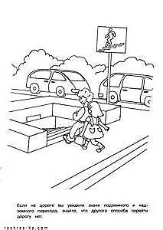
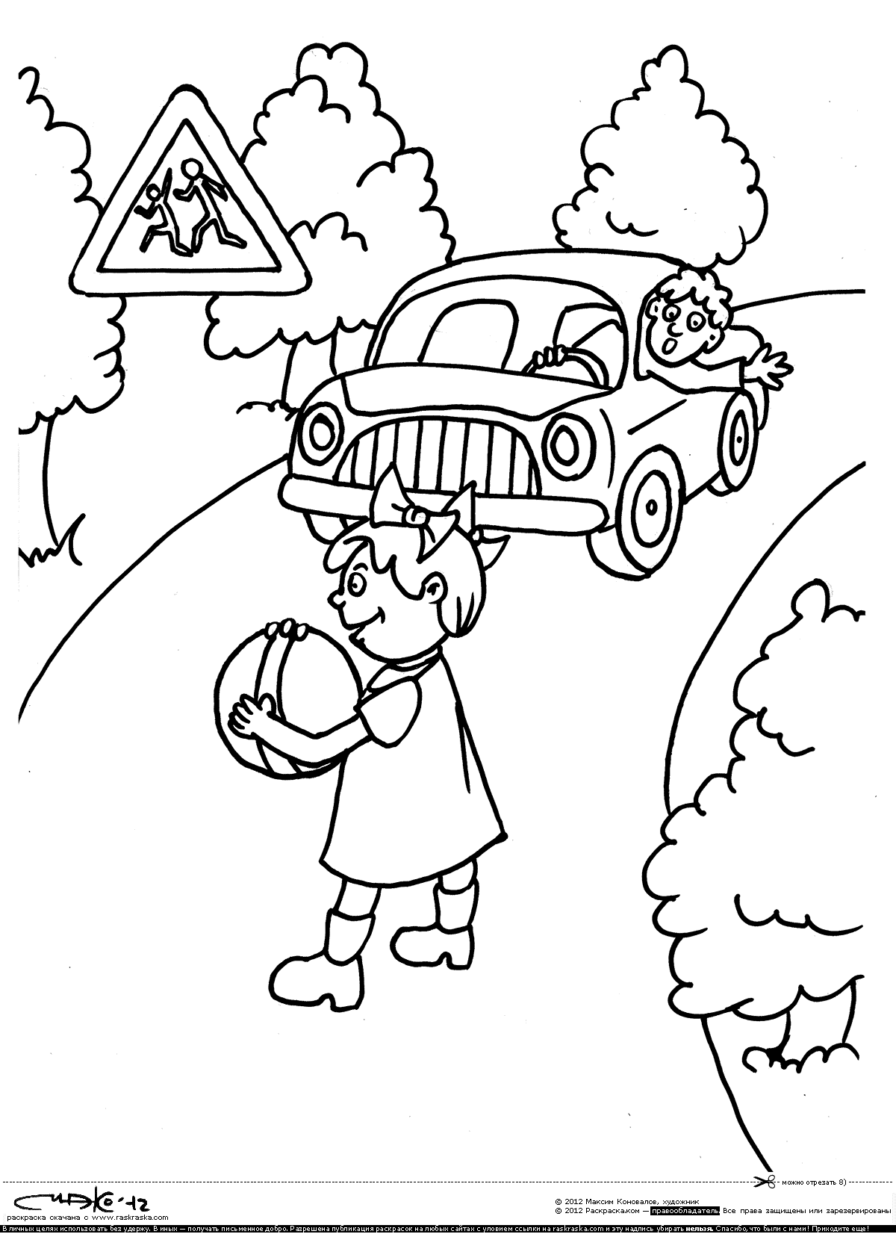
«Творим вместе с детьми»
Предложите детям раскрасить картинки. Только не забудьте объяснить их значение!

Slide 15


«Перекресток загадок»
А, теперь, ребята, я вам загадаю загадки,
а вы их отгадайте!

Slide 16

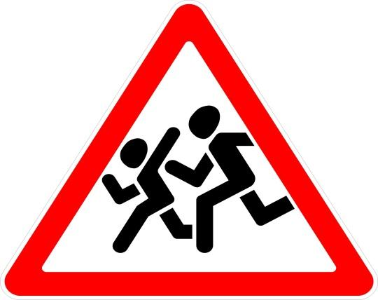

«Поэтическая страничка»
А это стихи, которые сочинили наши воспитатели
«Дети»
Возле школы и детсада,
Возле парка и спортзала
Знак стоит тревожный: «Дети!» -
Он важнее всех на свете!
Обратите внимание, водители,
Чтоб не плакали горько родители! (Каримова Г.Н.)
«Дорожные ловушки»
Внимание, школьник! Вниманье, родитель!
Внимание, пассажир и водитель!
Следи за дорогой, и спрячь телефон,
Сними капюшон и закрой большой зонт.
Наушники с плеером – тоже угрозы,
Автобус стоящий, кусты и сугробы…
Ловушки дорожные – их вовсе немало.
Знать их назубок, чтоб аварий не стало!
А лучше всего и надежней всегда
По правилам жить, и минует беда!
(Галимова Л.Р.)

Slide 17
«Советы родителям»
Главная опасность –
Прочитайте очень внимательно!
Ваш ребёнок ходит в детский сад
Как использовать движение родителей за руку с ребенком в детский сад для обучения его безопасности? Ребенка надо учить, прежде всего, в семье и детском саду. Дорога с ребенком в детский сад и обратно - идеальный способ не только давать знания, но, прежде всего, формировать у детей навыки безопасного поведения на улице. К сожалению, многим свойственно заблуждение, будто бы ребенка надо учить безопасному поведению на улицах лет с пяти-шести, с приближением времени, когда ребенок пойдет в первый класс. Так думать опасно! Ведь у ребенка целая гамма привычек (не заметно для него и для нас) возникает с самого раннего детства, и некоторые из них, вполне пригодные для пребывания в доме и возле него, смертельно опасны на проезжей части улицы. Именно поэтому время движения с ребенком по улице, начиная буквально с 1,5-2 лет, надо использовать для тренировки у него комплекта «транспортных» привычек. У каждого ребенка есть привычка небрежного, «неответственного» наблюдения.
Это означает, что ребенок наблюдает как бы между делом, позволяет себе, например, сделать шаг назад, не глядя, или броситься, куда глаза глядят, не оглядевшись. И, что самое опасное, смело выходить или выбегать из-за разных предметов, которые мешают обзору: из-за кустов, деревьев, заборов, углов домов, стоящих машин. Прежде всего, по дороге домой надо привыкнуть «фиксировать» остановку перед тем, как выйти на проезжую часть. Надо много раз повторять вместе с ребенком эту остановку, поясняя словами её необходимость для наблюдения. Постоянно демонстрируйте переход с быстрого шага или даже бега на размеренный (хотя и не медленный) шаг при переходе улицы. При этом объясните ребенку, что, когда человек бежит, он по сторонам не смотрит. Повернуть голову на бегу для осмотра и трудно, и просто опасно, можно упасть. А при движении шагом, имея опору на обе ноги, человек может без труда повернуть голову и вправо, и влево.
Самая опасная привычка детей - это выбегание или выход, не глядя, из-за мешающих обзору предметов!

Slide 18


«Советы родителям»
Главная опасность –
Прочитайте очень внимательно!
.
На улице - это стоящий автомобиль - любой. Но, прежде всего, грузовик, автобус или троллейбус.
Используемая в некоторых книгах рекомендация - пословица: «обходи трамвай спереди, а автобус сзади» является грубейшей ошибкой. Повторяя эти слова, мы просто толкаем ребенка под машину. Путь с ребенком в детский сад и обратно должен быть одновременно ежедневной отработкой умения ребенка «видеть» стоящий автомобиль как предмет, который может скрывать опасность. Ребенок должен сам увидеть стоящий автобус, как «предмет скрывающий», и выезжающую из-за него машину. Такие же уроки наблюдения (с тротуара!) следует повторять десятки раз возле стоящих машин, кустов, деревьев, групп пешеходов. Ребенок сам должен понять очень серьезную опасность стоящей машины и вообще любых предметов, мешающих обзору проезжей части улицы. Улица для маленького человечка - это сложный, коварный, обманчивый мир, полный скрытых опасностей. И главная задача - научить ребенка безопасно жить в этом мире.

Slide 19
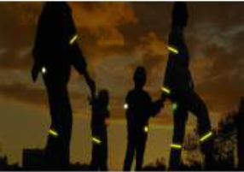
«Советы родителям»
Главная опасность –
Прочитайте очень внимательно!
.
Осенний период опасен для пешеходов, так как тормозной путь автомобиля на скользкой дороге значительно увеличивается. Как правило,
водитель не может вовремя среагировать. Именно поэтому пешеходам категорически запрещается переходить дорогу перед близко идущим транспортом. Помните, что движение пешеходов должно осуществляться навстречу движущемуся транспорту, т.е. по левой стороне, т.к. наиболее безопасно. Из-за тумана и недостаточного обзора ночью проезжая часть становится плохо видимой. Это значительно затрудняет ориентацию на дороге и даёт возможность внезапному появлению автотранспорта. Родители должны помочь своему ребёнку стать на дороге заметнее.
Необходимо приобрести детям светоотражающие фликеры или
вшить светоотражающие элементы в одежду ребенка. Водитель сможет лучше заметить пешехода на дороге и заблаговременно изменить траекторию движения или снизить скорость. По данным статистики, ношение в тёмное время суток светоотражающих приспособлений снижает для пешехода риск попасть в ДТП в 6,5 раз.
Светоотражающие элементы позволяют водителю, двигающемуся с ближним светом фар, заметить на дороге пешехода за 120-130, а с дальним светом за 400 метров. А потому необходимо оборудовать
верхнюю одежду детей светоотражающими деталями. Это могут быть полоски из светоотражающей ткани, аппликации или термонаклейки.
Уважаемые родители - водители!
Соблюдайте требования Правил дорожного движения, будьте предельно внимательными и взаимовежливыми на дорогах. Ведь от культуры поведения на дороге зависит жизнь людей. Осенью автомобиль нужно вести аккуратно, спокойно, перестраховываясь перед каждым перестроением. Помните главное: безопасность водителя зависит от его физического состояния и дисциплинированности. Отправляясь в путь, хорошенько отдохните, а сев за руль, не забывайте об уважении к другим участникам дорожного движения. Старайтесь всегда готовить свою машину к осени и ездите аккуратно!

Slide 20
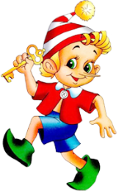
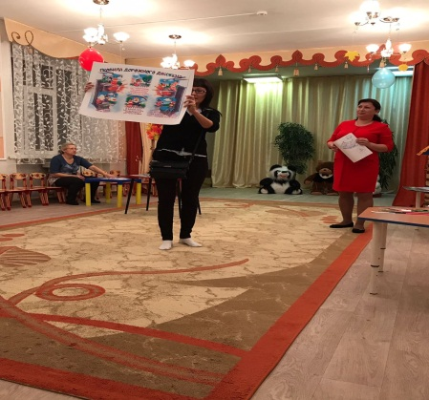
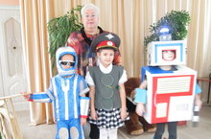
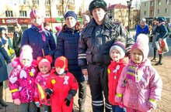
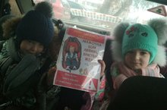
«А у нас в саду!»
26 сентября внештатный инспектор по ПДД Галимова Л.Р. в рамках планового родительского собрания провела мастер – класс по ПДД «Безопасность вашего ребёнка».
«Детям чистый город»
По итогам муниципального конкурса "Детям чистый город с безопасным движением!" МБДОУ "Детский сад №7" занял 3 место. Поздравляем воспитателя Кондратьеву Г.М. и ее воспитанников с победой!
16 ноября наши дети участвовали в акции посвященной Всемирному дню памяти жертв Дорожно – транспортных происшествий!
22 ноября внештатный инспектор по ПДД Галимова Лилия Рихватовна совместно с родителями и детьми средней национальной группы №2 приняли участие во всероссийской акции «Пристегнись, Россия!»

Slide 21
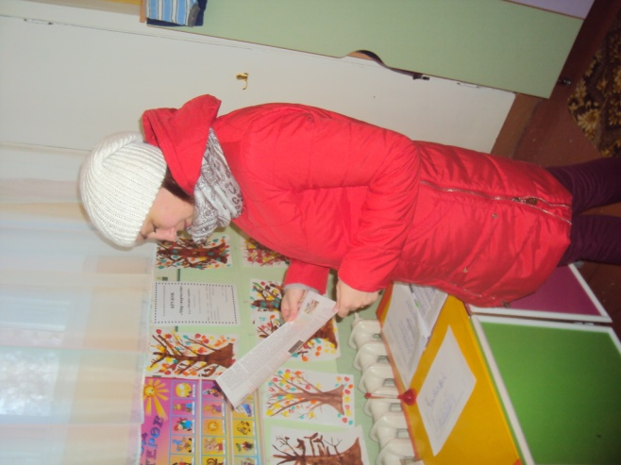
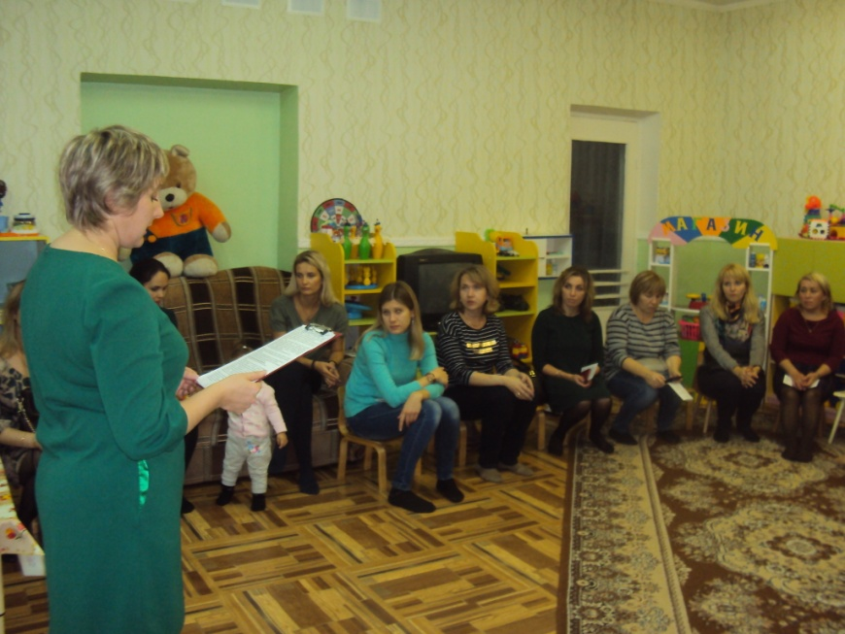
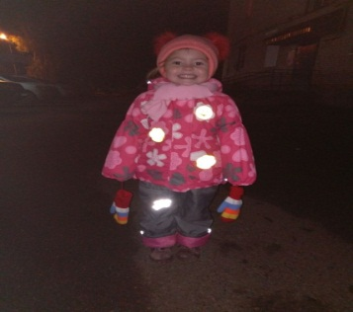
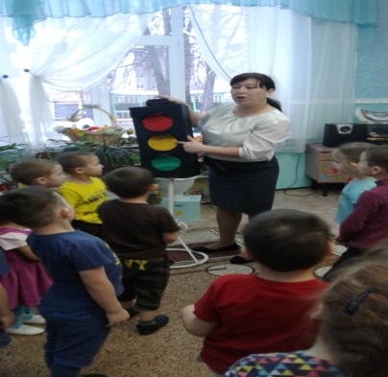
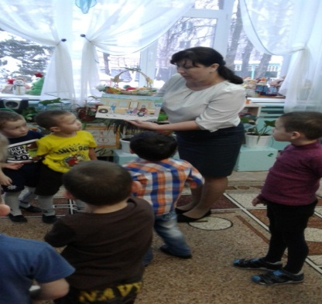
«А у нас в саду!»
В рамках тематической недели «Профилактика детского дорожно-транспортного травматизма в осенний период» в нашем саду прошли различные мероприятия. В каждой возрастной группе воспитатели провели мини – собрания для родителей. На информационных стендах для родителей размещены памятки: «Осенний период и дороги», «Световозвращающие элементы». Для общего рассматривания родителей с детьми в приемнике размещены папки-передвижки «Правила дорожного движения» В каждой возрастной группе для родителей были проведены инструктажи «Правила дорожного движения в осенний период»
Внештатный инспектор по ПДД в ДОУ Галимова Л.Р. провела для детей средней группы познавательное занятие
«В гостях у светофора»

Slide 22

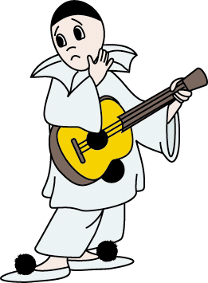
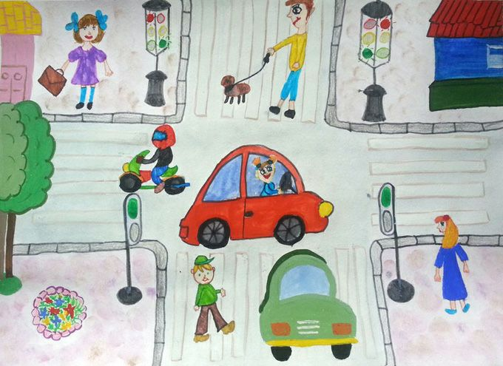
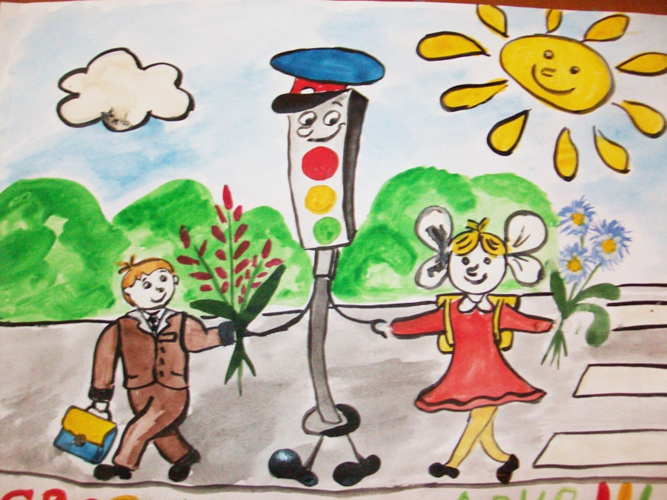
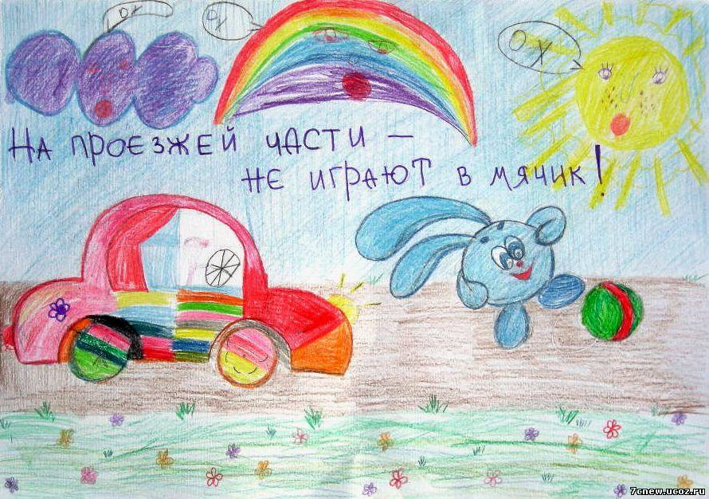
«Творчество детей»
Посмотрите, какие интересные работы
выполнили дети и их родители
по правилам дорожного движения!

Slide 23
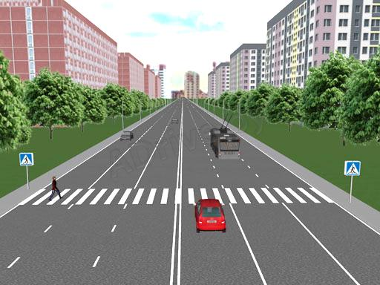

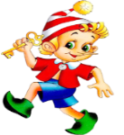
Отзывы и предложения
Уважаемые родители и дети!
По всем интересующим вопросам, с отзывами и предложениями просим обращаться к воспитателям группы. Мы также просим принять участие в создании следующего номера нашей газеты.
Состав творческой (редакционной) группы:
Фролова О.П - редактор
Галимова Л.Р. – внештатный инспектор ПДД
Дата выпуска журнала: ноябрь 2017 г.
Тираж – 9 штук.
Адрес, телефоны Учредителя журнала:
Адрес: 423250, улица Горького, дом 1 «А»
Телефон:+7(855) – 955 – 5 - 17 – 79
E –Mail: s – Len – 7@mail. ru.
До скорых встреч, друзья!

Slide 24
Адрес: 423250, улица Горького, дом 1 «А»
Телефон:+7(855) – 955 – 5 - 17 – 79
E –mail: s – Len – 7@mail. ru.

